Slide 1
注册在养宠物信息

Slide 2
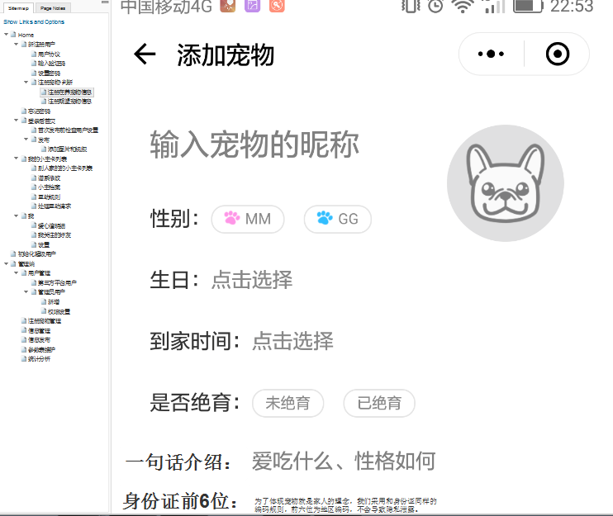
戳这里打开：拍照/相册/取消
宠物类型：
增加一列
宠物头像
增加一列
添加4个字
体重：

Slide 3
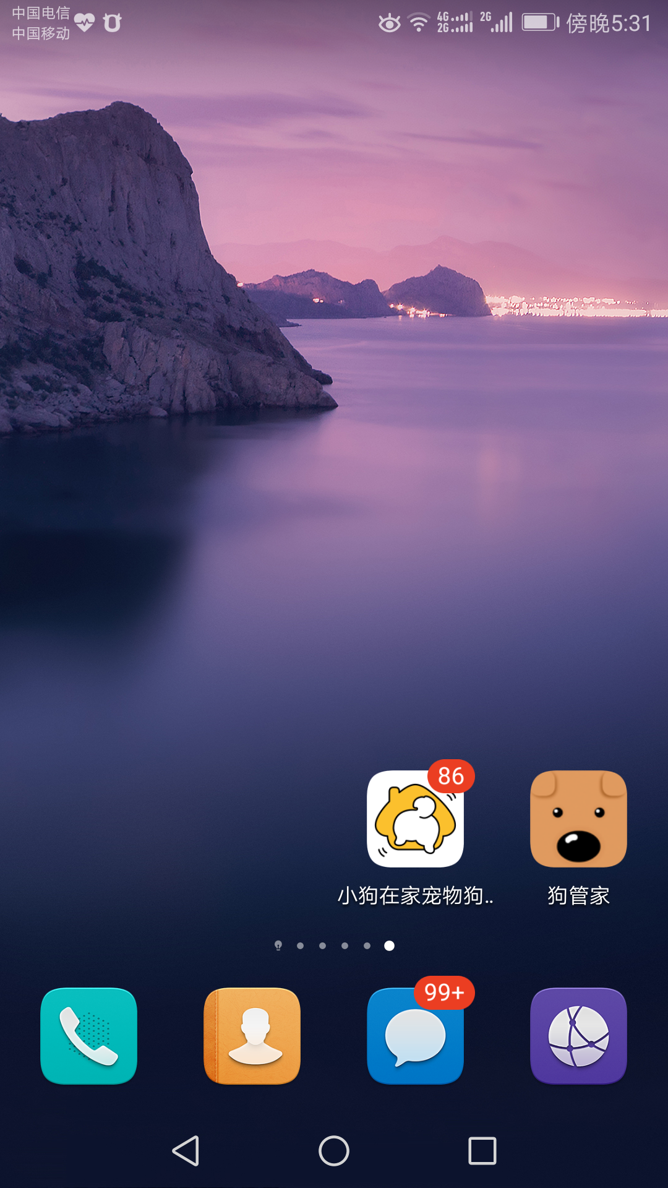
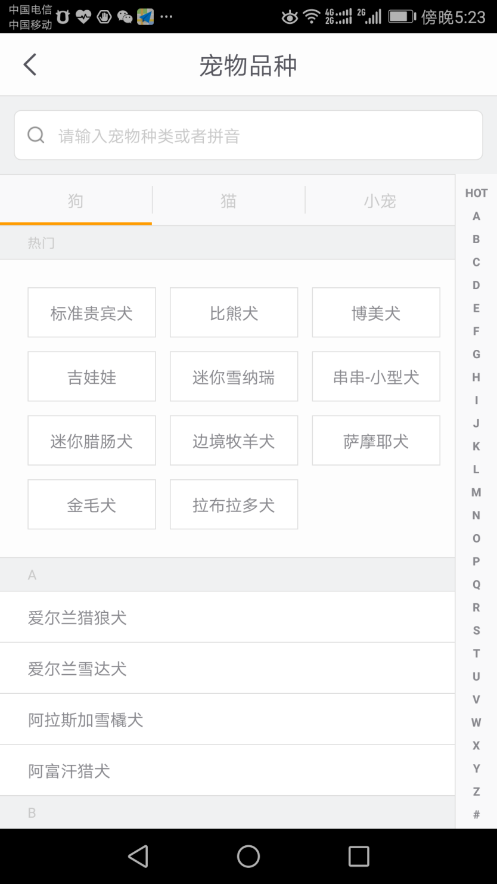
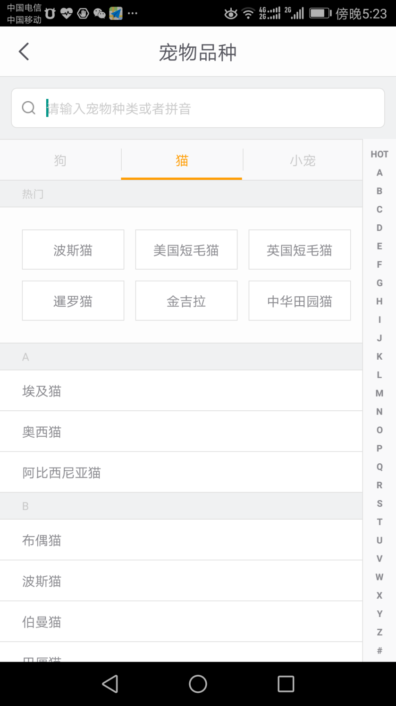
宠物类型（风格1）：
引用自“小狗在家”app

Slide 4
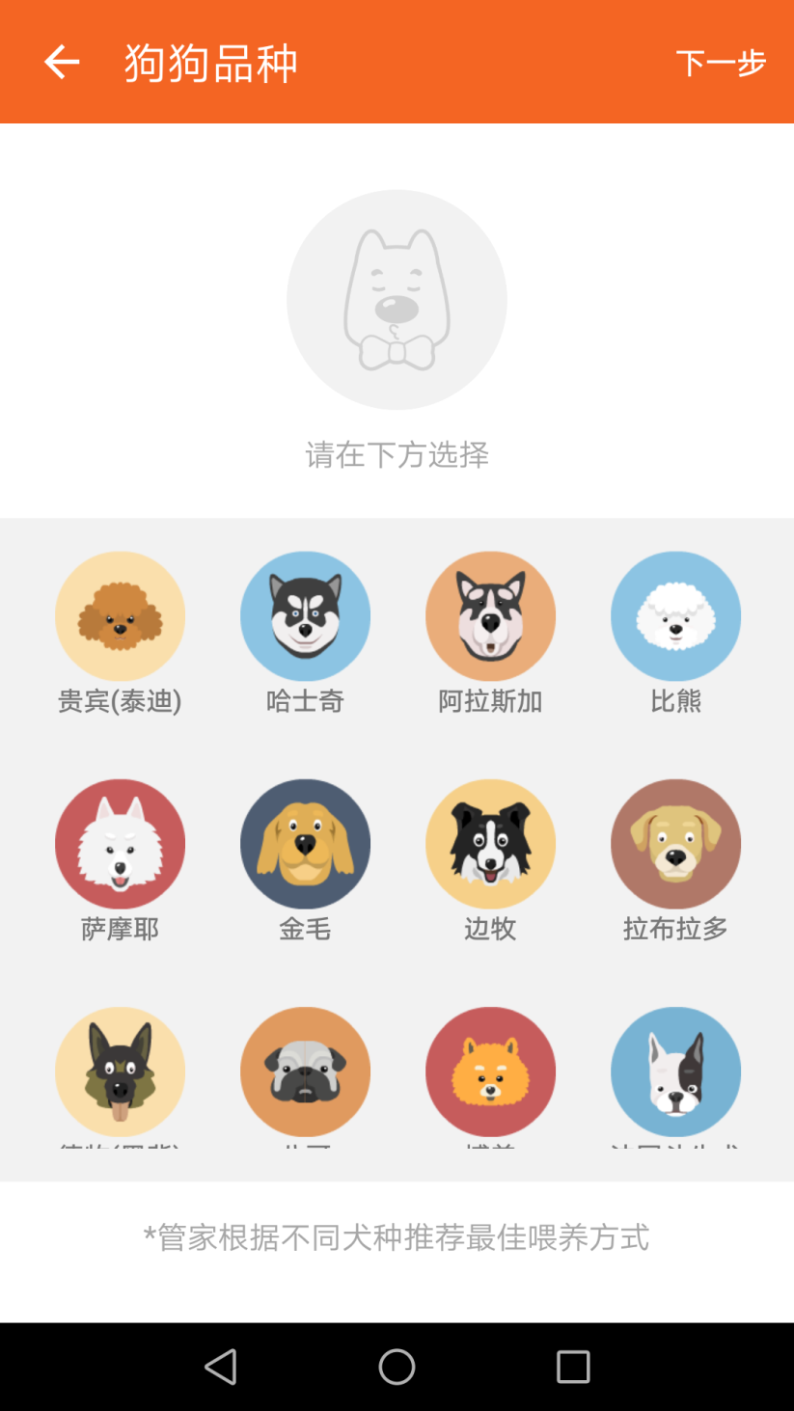
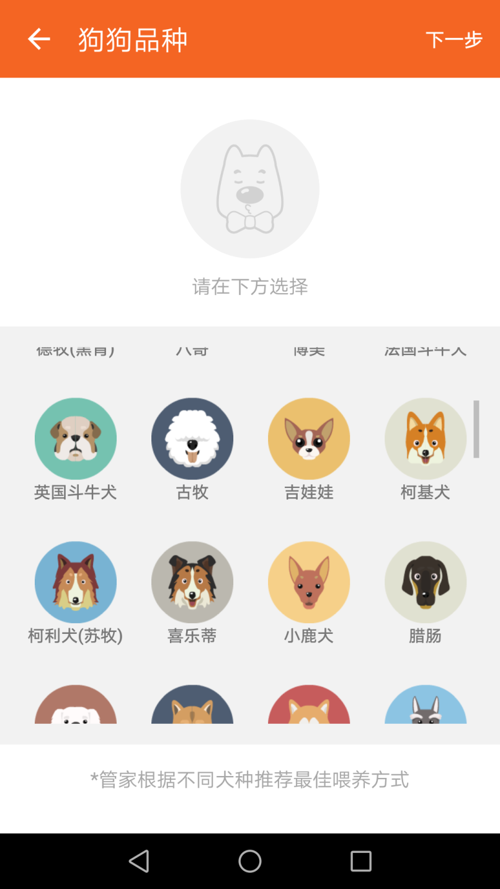
宠物类型（风格2）：
引用自“狗管家”app

Slide 5
宠物类型（风格1）：
宠物类型（风格2）：
具体用风格1，还是风格2，
或者二者结合，你根据整体把握就ok

Slide 6
注册期望宠物信息

Slide 7
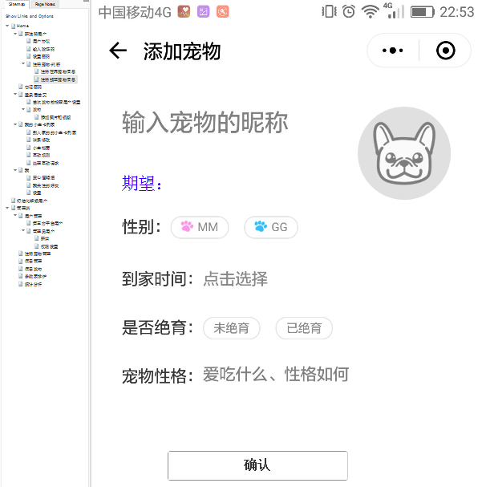

Slide 8
我想领：
猫猫
狗狗
这里头像根据下面选择的品种，显示3个头像，比如这样
猫大类：
田园猫
品种猫
都可以
品种猫
细类：
美短
英短
波斯猫
布偶猫
加菲猫
更多…
年龄：
幼猫
成年猫
都可以
品种猫都可以，田园猫只要幼猫
绝育：
我会绝育
不会绝育
看送养人
押金：
愿给送养人100以下押金
300以下
500以下
800以下
不给押金
回访：
我只接受网络回访
我只接受上门回访
都可以
无偿：
只接受无偿领养
接受300内小偿
接受500内小偿
接受800内小偿
其他：
输入其他想法
信息：
送养人如需，我可提供身份证复印
我不提供身份证复印件

Slide 9
我想领：
猫猫
狗狗
这里头像根据下面选择的品种，显示3个头像，比如这样
狗大类：
田园犬
串串
品种狗
品种或串串
都可以
类别信息：
小型犬
大中型犬
都可以
品种狗
细类：
贵宾
金毛
边牧
萨摩耶
拉布拉多
更多…
年龄：
信息：
送养人如需，我可提供身份证复印
幼犬
成年犬
都可以
品种狗都可以，田园犬只要幼犬
我不提供身份证复印件
绝育：
回访：
我只接受网络回访
我只接受上门回访
我会绝育
不会绝育
看送养人
都可以
押金：
愿给送养人100以下押金
300以下
500以下
800以下
不给押金
其他：
输入其他想法
无偿：
只接受无偿领养
接受300内小偿
接受500内小偿
接受800内小偿

